Slide 1
Reunión Anual del Título I 2023-24
Escuela Cambridge
8/24/2023
FY24

Slide 2
De acuerdo con la Ley Every Student Succeeds Act (ESSA), las escuelas deben tener una Reunión Anual para explicar:
El programa Título I, que incluye:
Plan de participación de padres y familias (PFEP)
Pacto entre las escuelas y los padres
Derecho de los padres a saber
Las Metas del Plan de Mejoramiento Escolar (SIP)
La importancia de la participación de los padres y la familia
El uso de fondos

Slide 3
¿Qué es el Título I? El Título I es una subvención federal que:
Asegura que todos los niños tengan la oportunidad de obtener una educación de alta calidad y alcanzar
el dominio de las normas exigentes y las evaluaciones académicas estatales.
Brinda fondos complementarios a los distritos escolares para ayudar a las escuelas con altas concentraciones de pobreza a alcanzar las metas educativas.
Requiere que las escuelas capaciten a los padres sobre cómo apoyar académicamente a sus hijos en el hogar.
Requiere que las escuelas capaciten a los maestros sobre cómo trabajar de manera efectiva con los padres y las familias para ayudar a mejorar el rendimiento académico.
Requiere que los padres tengan un papel activo en el rendimiento académico de sus hijos.
FY24
FY24

Slide 4
Financiamiento del Título I
Las Escuelas Públicas de Brevard asignan fondos del Título I a las escuelas que califican según los datos de certificación directa recibidos del estado.
Los fondos del Título I deben complementar, no reemplazar los fondos del distrito.
Se debe gastar una cantidad específica de fondos del Título I en la participación familiar. La opinión de los padres es fundamental para que las escuelas puedan brindar capacitaciones/eventos que sean relevantes para las familias.
Los padres tienen derecho a dar su opinión sobre cómo la escuela utilizará sus fondos del Título I.
FY24

Slide 5
¿Quién decide cómo se utilizan los fondos?
Su equipo administrativo considera los datos y los comentarios recopilados a lo largo del año escolar para redactar el Plan Título I de la escuela. El equipo de la escuela de Cambridge consta de Sra. Tagye, Sra. Ziccardi y Sr. Clarke.
El uso de los fondos del Título I debe alinearse con las metas del Plan de Mejoramiento Escolar (SIP).
Cada escuela tiene un Consejo Asesor Escolar (SAC) compuesto por:
padres, maestros, personal, miembros de la comunidad, administradores y estudiantes (en escuelas intermedias y secundarias)
El Consejo Asesor Escolar ayuda a determinar cómo utilizar los fondos del Título I. ¡Por favor considere unirse, necesitamos su voz!
Las copias del Plan Título I y el Plan de Mejoramiento Escolar (SIP) están disponibles para las familias en el
Cuaderno para padres de Título I en la oficina principal.
FY24

Slide 6
Programas de Título I
Todas las escuelas públicas de Título I en Brevard son programas para toda la escuela, lo que significa que los fondos de Título I, junto con otras fuentes de financiación locales, estatales y federales, se utilizan para apoyar a todos los estudiantes de la escuela.
El enfoque principal del programa Título I es apoyar a los estudiantes con mayor riesgo de fracaso académico.
Las escuelas identifican grupos específicos de estudiantes que necesitan un apoyo académico más intensivo. Estos subgrupos se muestran en el Plan de Mejoramiento Escolar (SIP).
FY24

Slide 7
Resultados de Evaluacion escolar Datos Historicos
 | 2017 | 2018 | 2019 | 2021 | 2022 | 2023 | 2024 Meta
3rd ELA | X | X | X | X | X | X | 55
ELA | 44 | 37 | 39 | 32 | 38 | Est. 35 | 45
ELA LG | 49 | 46 | 52 | 51 | 55 | NR | 55
ELA L25% | 47 | 36 | 56 | 53 | 40 | NR | 50
Math | 55 | 53 | 51 | 40 | 46 | Est. 43 | 55
Math LG | 63 | 71 | 60 | 59 | 59 | NR | 60
Math L 25% | 47 | 58 | 45 | 48 | 45 | NR | 50
Science | 51 | 47 | 70 | 41 | 67 | 61 | 62
FY24

Slide 8
Metas del Plan de Mejoramiento Escolar 2023-24
Por lo menos 55% de todos los estudiantes Grados K a 3 estaran a nivlel del grado segun el examen de ELA FAST PM 3.
Por lo menos 45% de todos los estudiantes grados 4 a 6 estaran al nivel del grado medido por el examen ELA FAST PM 3.
Por lo menos 55% de todos los estudiantes de K a 6 estaran a nivel del grado en matematicas medido por el examen FAST PM 3.
Por lo menos 65% de los estudiantes en 5 grado estaran a nivel del grado medido por el examen de FSA en Ciencias.
FY24

Slide 9
Plan Título I 2023-24
La escuela Cambridge recibe $ 294,672 para pagar los servicios y programas para nuestros estudiantes.
Los fondos del Título I basados en la escuela pagan lo siguiente:
Maestro adicional para apoyar con la intervención (Sr. Clarke)
Asistente de instrucción adicional para apoyar con la intervención y trabajar con las familias en asistencia (Sr. Voskuhl)
Una maestra de STEM (Sra. Perini)
Buscando contratar a una entrenadora de Lectura. La mitad de ese salario/beneficios serán pagados por el Titulo 1.
Todos nuestros fondos de Título I apoyan nuestras metas del Plan de Mejoramiento Escolar (SIP).

Slide 10
Estándares Educativos
Los estándares de contenido académico de Florida establecen altas expectativas para todos los estudiantes en las áreas de lectura, matemáticas, escritura y ciencias.
Los Estándares de Florida Benchmarks for Excellent Student Thinking (B.E.S.T.) para Artes del Lenguaje y Matemáticas identifican lo que su hijo necesita saber y ser capaz de hacer. La información se puede encontrar en:
www.cpalms.org Haga clic en la pestaña "Estándares" en la parte superior de la página
Si necesita ayuda para acceder a B.E.S.T. Estándares en Cpalms
por favor pregúntele al maestro de su hijo ☺
FY24

Slide 11
Pruebas
Los padres/familias recibirán información sobre el nivel de rendimiento de su hijo en cada evaluación académica estatal requerida por la ley.
Los padres/familias deben recibir materiales para apoyar a su hijo si se está desempeñando por debajo del nivel de grado en las evaluaciones académicas estatales en lectura y/o matemáticas.
Los padres/familias de estudiantes identificados como sustancialmente deficientes en lectura según las evaluaciones académicas estatales deben contar con un plan de "Leer en casa".
En la medida de lo posible, la información de las pruebas debe traducirse a un idioma que los padres/familias puedan entender.
FY24

Slide 12
2023-24 Fechas de Examenes
Progress Monitoring 1 (PM1)
Lectura
Grados 3-6: Septiembre 6
Grados VPK – 2: Septiembre 12
Matematicas
Grados 3-6: Septiembre 7
Grados VPK – 2: Septiembre 13
Progress Monitoring 2 (PM2)
Lectura
Grados 3-6: Enero 10
Grados VPK – 2: Diciembre 5
Mathematicas
Grados 3-6: Enero 11
Grados VPK – 2: Diciembre 6
Progress Monitoring 3 (PM3)
Lectura
Grados 3-6: Mayo 1
Grados VPK – 2: Abril 16
Mathematicas
Grados 3-6: Mayo 2
Grados VPK – 2: Abril 17
Ciencias (Grado 5)
Mayo 8
FY24

Slide 13
2023-24 Examenes Escolares
En los Grados Pre-K a 2, Se mandaran copias de los resultados dentro de 10 dias despues del examen a casa.
En Grados 3 a 6, la puntuacion de los examenes se encuentran en el portal de FOCUS. El siguiente link te dara instruciones de como assesar la puntuacion en FOCUS.
https://docs.google.com/document/d/1B8XHzfm7uf1Pq0Xi0_cklaMXo1Bp_KHwz0-lh_87eNY/edit#heading=h.32i1myrnt2iq
FY24

Slide 14
Instrucciones de como accesar los resultados en FOCUS

Slide 15
Plan de participación de padres y familias (PFEP)
Cada escuela del Título I debe redactar anualmente, con el aporte de las familias, los maestros y los miembros de la comunidad, un Plan de participación de los padres y la familia (PFEP, por sus siglas en inglés).
El Plan de participación de los padres y la familia (PFEP) describe cómo la escuela llevará a cabo los requisitos de participación de los padres, incluido el desarrollo de un Pacto entre la escuela y los padres.
El Plan de participación de los padres y la familia (PFEP) y el Pacto entre la escuela y los padres se pueden encontrar en el Cuaderno de padres del Título I que se encuentra en la oficina principal.
FY24

Slide 16
Requisitos de participación de los padres y la familia
Las escuelas de Título I deben:
Tener una evaluación anual de la efectividad del Plan de Participación de Padres y Familias (PFEP) de la escuela y luego usar esa evaluación para diseñar y revisar el plan.
Explicar el plan de estudios, las evaluaciones y los estándares mínimos que los estudiantes deben cumplir.
Proporcionar capacitaciones/eventos académicos para ayudar a los padres a ayudar mejor a sus hijos en el hogar.
Ofrezca un número flexible de fechas y horas de reunión para adaptarse a los horarios de los padres.
Involucrar a los padres en la toma de decisiones sobre cómo se deben gastar los fondos del Título I para la participación de los padres.
Mostrar evidencia de comunicación continua entre la escuela y las familias.
FY24

Slide 17
Pacto entre la escuela y los padres
Cada escuela debe tener un Acuerdo entre la escuela y los padres escrito por padres, maestros y estudiantes.
El Pacto describe las responsabilidades compartidas de los estudiantes, padres y maestros para mejorar el rendimiento académico de los estudiantes.
El Pacto será revisado con las familias durante todo el año.
Se requiere que el Compacto sea revisado cada año utilizando los aportes de los padres, estudiantes y maestros.
FY24

Slide 18
Acuerdo escuela-padres 2023-24

Slide 19
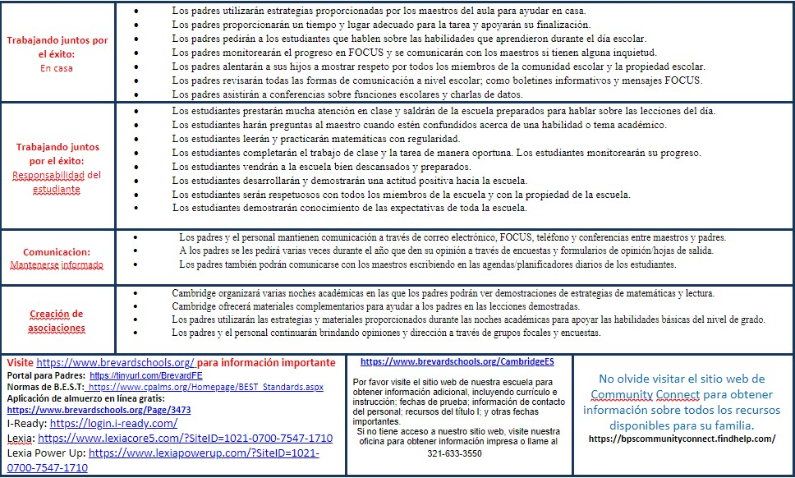
Acuerdo escuela-padres 2023-24

Slide 20
Derecho de los padres a saber
Los padres tienen derecho a solicitar y recibir información oportuna sobre las calificaciones profesionales de los maestros y asistentes de sus hijos.
Los padres deben ser notificados si su hijo es asignado o enseñado durante cuatro o más semanas consecutivas por un maestro que no está certificado por el estado.
FY24

Slide 21
Procedimiento de Quejas Título I
Los padres tienen derecho a enviar comentarios/inquietudes sobre el distrito y/o el plan de Título I de la escuela.
Los comentarios deben ser entregados al director de la escuela.
El director de la escuela enviará los comentarios al Departamento de Título I del distrito.
FY24

Slide 22
Estudios muestran…
Independientemente del nivel socioeconómico, cuando los padres participan, es más probable que los estudiantes:
asistir a la escuela regularmente
obtener mejores calificaciones
obtener mejores puntajes en las pruebas
tener más confianza en sí mismo
ser promovido al siguiente grado
tener mejores habilidades sociales
graduado
continuar su educación

Slide 23
Consegos para Exito
¡Comuníquese con el maestro de su hijo a menudo durante todo el año! Comience a principios de año... ¿cómo quieren comunicarse entre ustedes?
¡Dé su opinión sobre el Plan Título I de la escuela!
Considere unirse al PTO/PTA, al Consejo Asesor Escolar (SAC) o al Equipo de Liderazgo de Padres del Distrito. ¡Deja que se escuche tu voz!
Algunas escuelas de Título I tienen Centros de Recursos para Padres que brindan materiales que las familias pueden sacar para usar en casa. Si la escuela de su hijo no tiene un Centro de recursos para padres, pídale al maestro de su hijo materiales que lo ayuden en casa.
Comuníquese con Sr. Clarke para analizar los materiales disponibles ☺
FY24

Slide 24
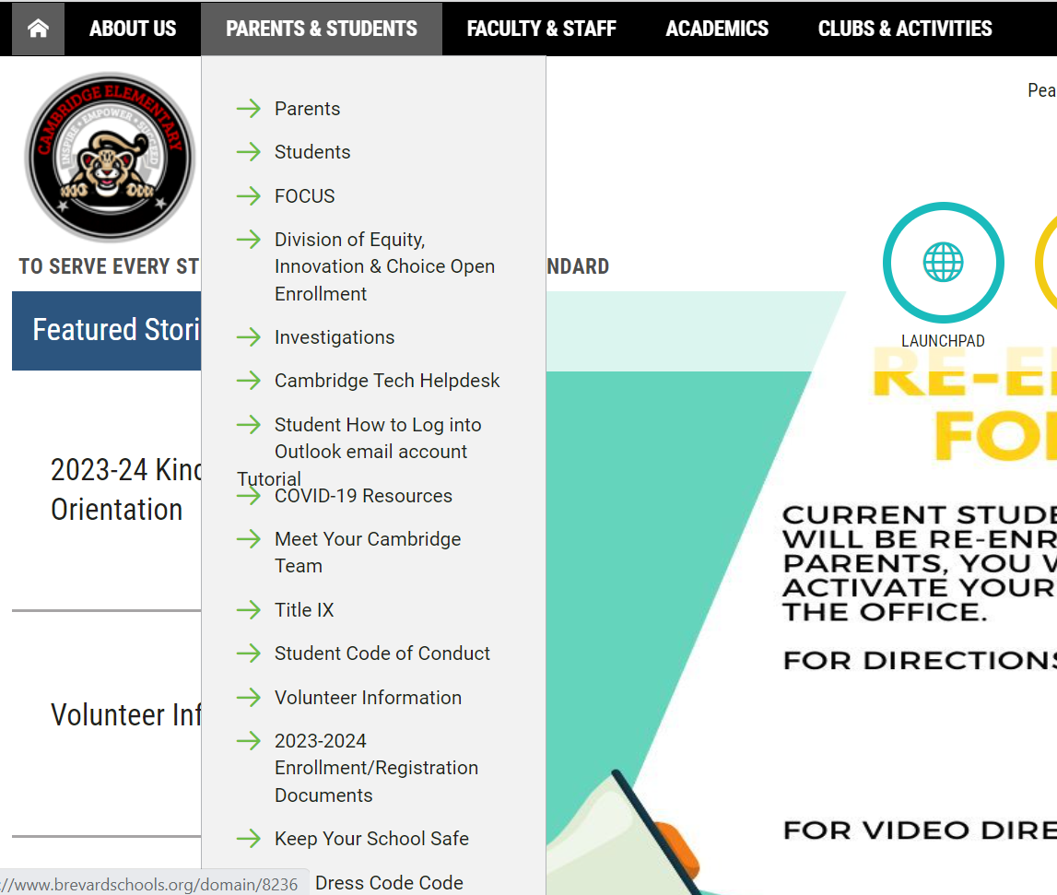
Modos de mantenerce informados
https://www.brevardschools.org/CambridgeES
Cambridge Facebook page
SeeSaw –some classrooms use
FOCUS
FY24

Slide 25
¡Antes de que te vayas!
No olvide registrarse en su cuenta FOCUS. ¡Supervise las calificaciones de su hijo y manténgase en contacto con su maestro!
¡Por favor considere ser voluntario en el salón de clases de su hijo este año! ¡Nos encantaría tenerte!
Complete el formulario de Comentarios sobre la reunión anual. ¡Tus opiniones nos importan!

